Slide 1
Χάρτης πορείας τροφίμου

Slide 2
01
Διαδικασία παραγωγής μαρμελάδας χρυσόμηλου
02
Από πού προέρχονται τα βασικά συστατικά;
03
Από πού προέρχονται τα υλικά συσκευασίας;
04
Χάρτης διατροφικού συστήματος της μαρμέλάδας

Slide 3
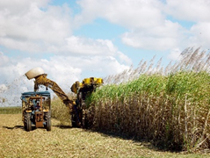
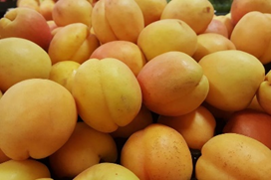
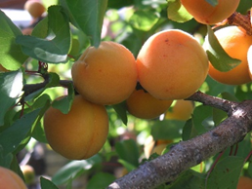
Διαδικασία παραγωγής μαρμελάδας χρυσόμηλο
Ζαχαροκάλαμο
Εργαστήριο παραγωγής ζάχαρης
Μεταφορά
Μεταφορά
Source (photo): Free Images
Ταξινόμηση / διαλογή
√
X
Προσθήκη ζάχαρης (και τυχόν άλλων συστατικών)
Συλλογή χρυσόμηλων από τα δέντρα στο κτήμα
Κοπή / Αφαίρεση πυρήνα
Μεταφορά
Πλύσιμο
Source (photo): Pixabay
Source (photo): Free Images
Σημείο πώλησης
Μεταφορά
Συσκευασία
Βράσιμο

Slide 4
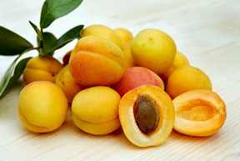
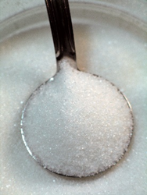
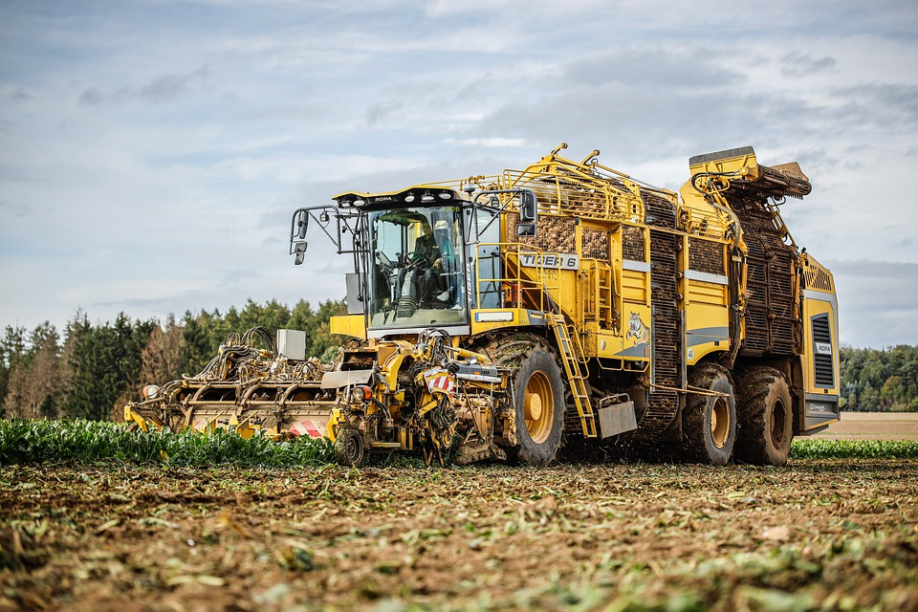
Από πού προέρχονται τα κύρια συστατικά;
A. Φρούτα
Source (photo): Free Images
Ζαχαροκάλαμο
Source (photo): Pixabay
Εργοστάσιο παραγωγής ζάχαρης
Ενέργεια
B. Ζάχαρη
Source (photo): Free Images
Ζαχαρότευτλα
Source (photo): Free Images
Sugar cane or sugar beet processing factory
https://www.eufic.org/en/food-production/article/sugar-how-is-produced-from-cane-infographic
Source (photo): Pixabay

Slide 5
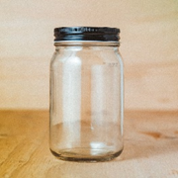
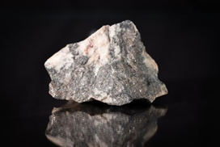
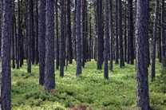
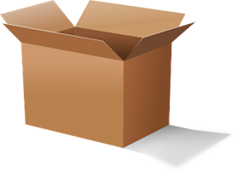
Από που προέρχονται τα υλικά συσκευασίας;
Ενέργεια
Μεταλλεύματα/αλουμίνιο
Γυάλινο βάζο με μεταλλικό καπάκι
Ενέργεια
Natural resources (non-renewable)
Source (photo): Unsplash
Άμμος
Source (photo): Unsplash
Φυτά
Ενέργεια
Ετικέτα
Ενέργεια
Χαρτοκιβώτια
Source (photo): Free Images
Source (photo): Pixabay

Slide 6


Χαρτογράφηση διατροφικού συστήματος για τη μαρμελάδα
Source (photo): Pixabay
Source (photo): Free Images
Source (photo): Free Images
Source (photo): Free Images
Ετικέττες
Source (photo): Pixabay
Source (photo): Unsplash
Άμμος
Source (photo): Free Images
Source (photo): Unsplash
Source (photo): Pixabay

Slide 7


Ερωτήσεις
Follow us on

Slide 8
Ευχαριστώ

